Slide 1
Презентация по английскому языку
Личные местоимения
2 класс
Урок 48, УМК М.З. Биболетова
Шайдурова Валентина Федоровна
Учитель английского языка
ГБОУ «Школа №106»
Санкт-Петербург
2015

Slide 2
Содержание
1. Введение местоимений
2. Интерактивные упражнения

Slide 3
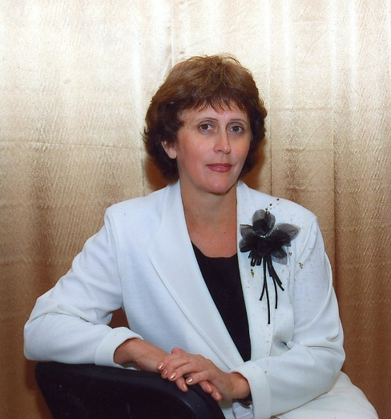
I
я

Slide 4
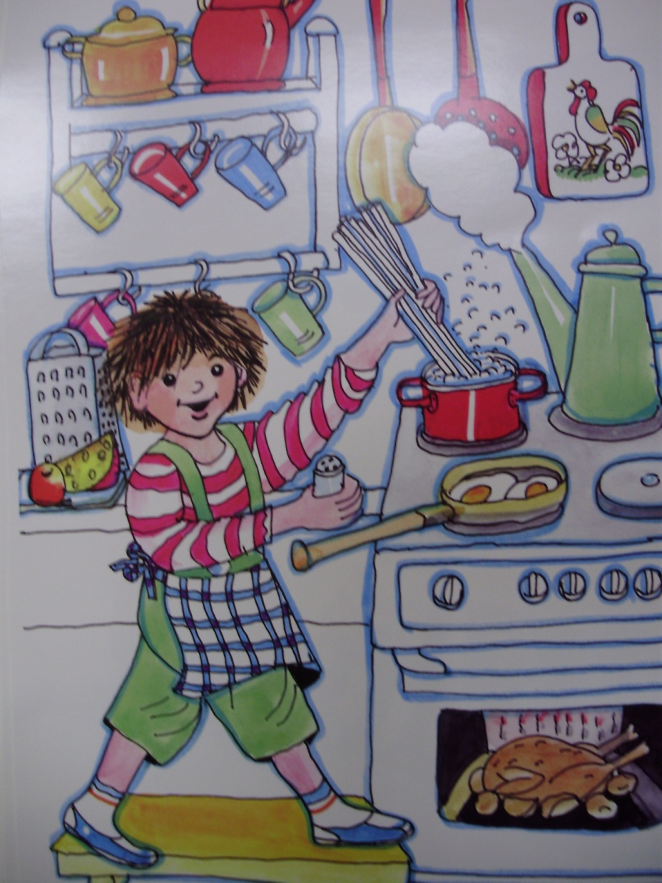
He
он

Slide 5
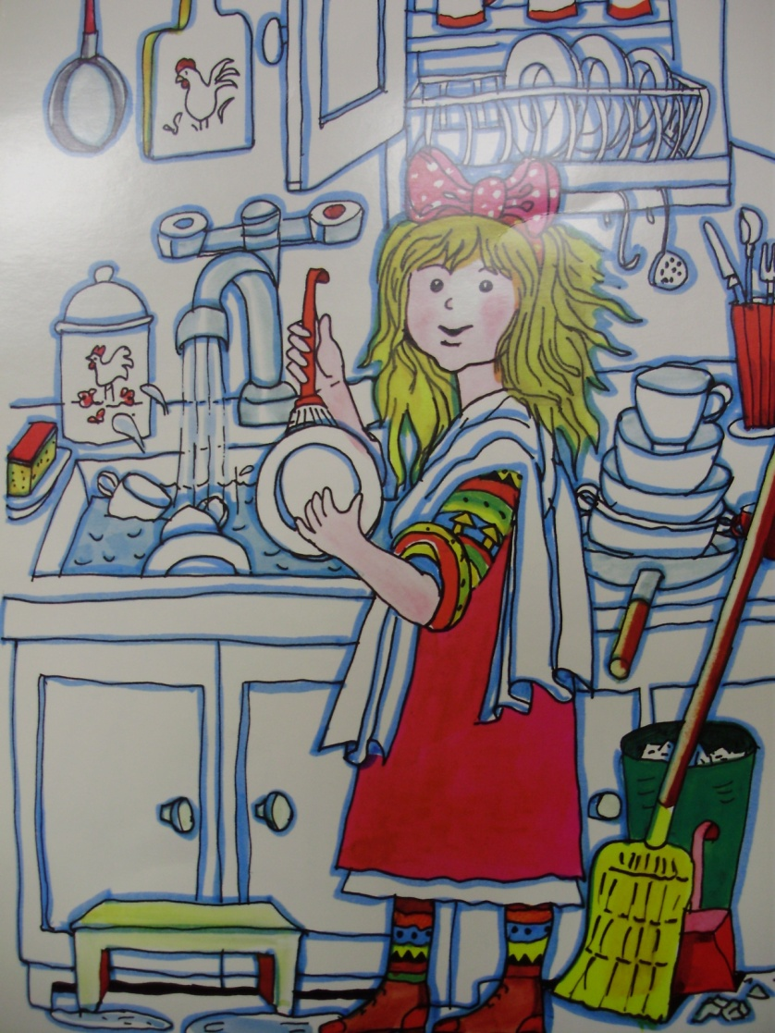
she
она

Slide 6
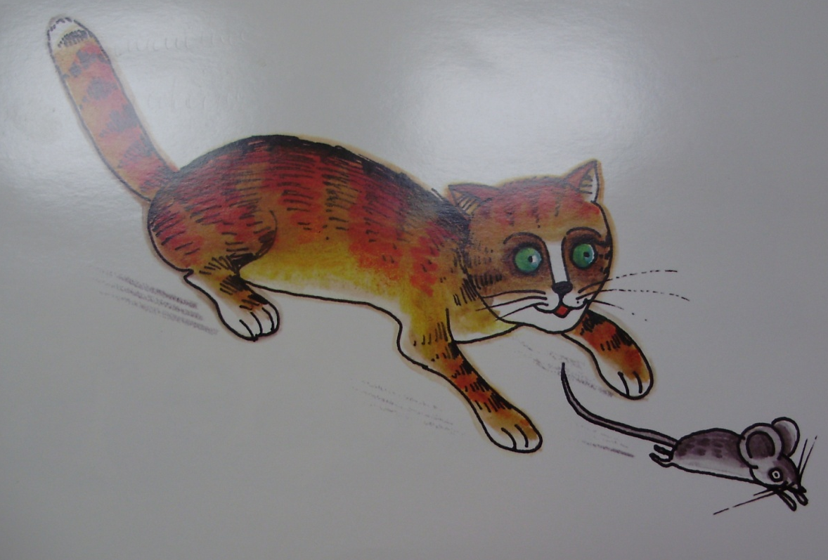
it

Slide 7
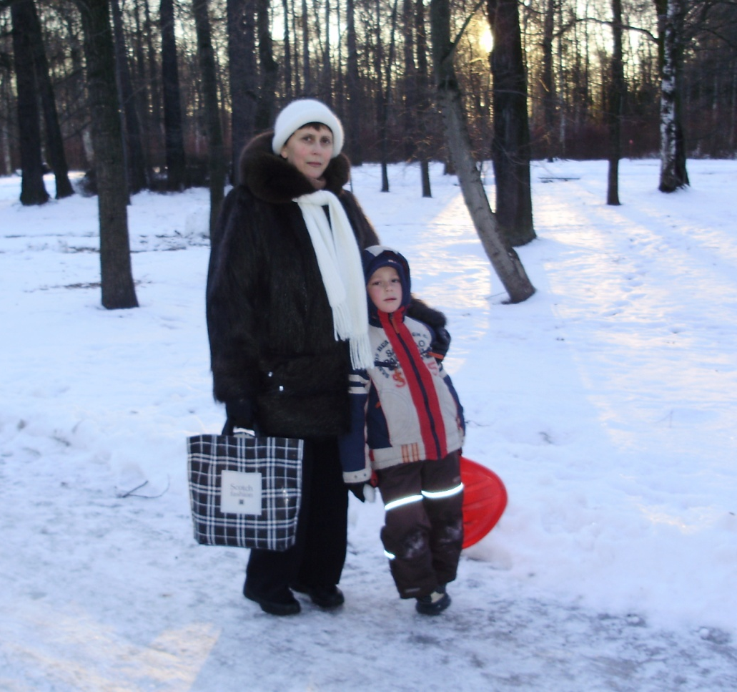
ы
we
мы

Slide 8
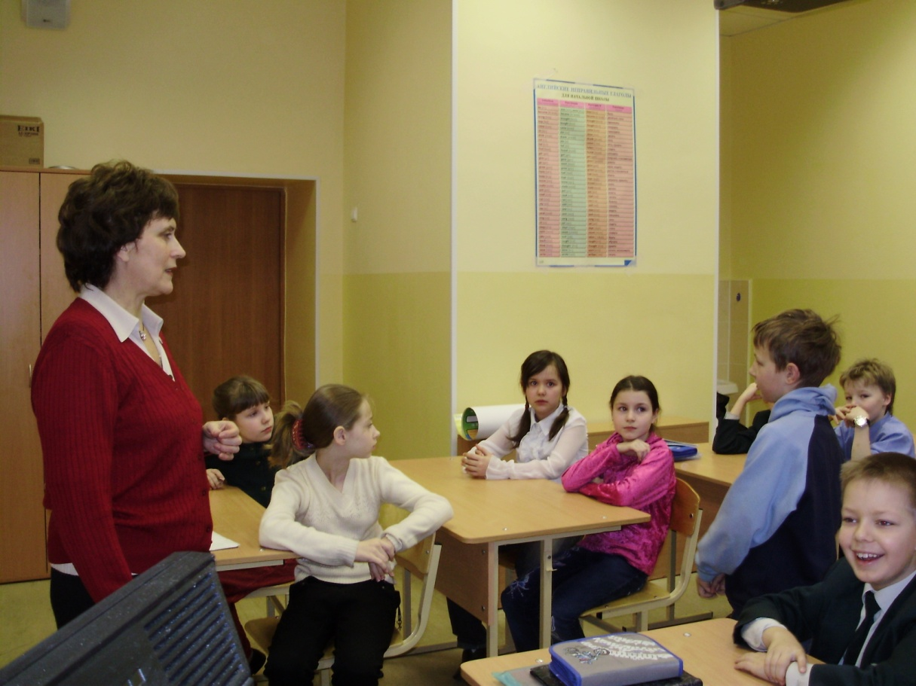
you
ты, вы

Slide 9
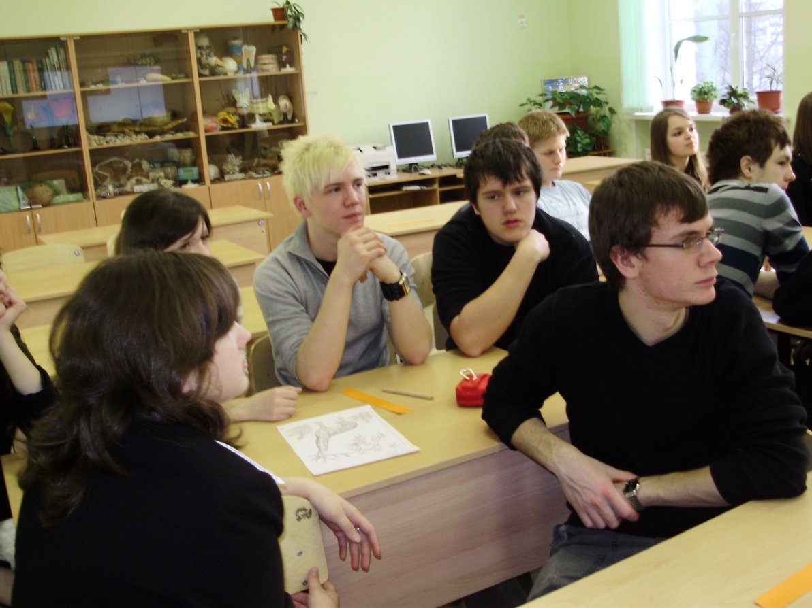
they
они

Slide 10
Замени выделенные слова на местоимения
He is Jim.

Slide 11
She is Jill.

Slide 12
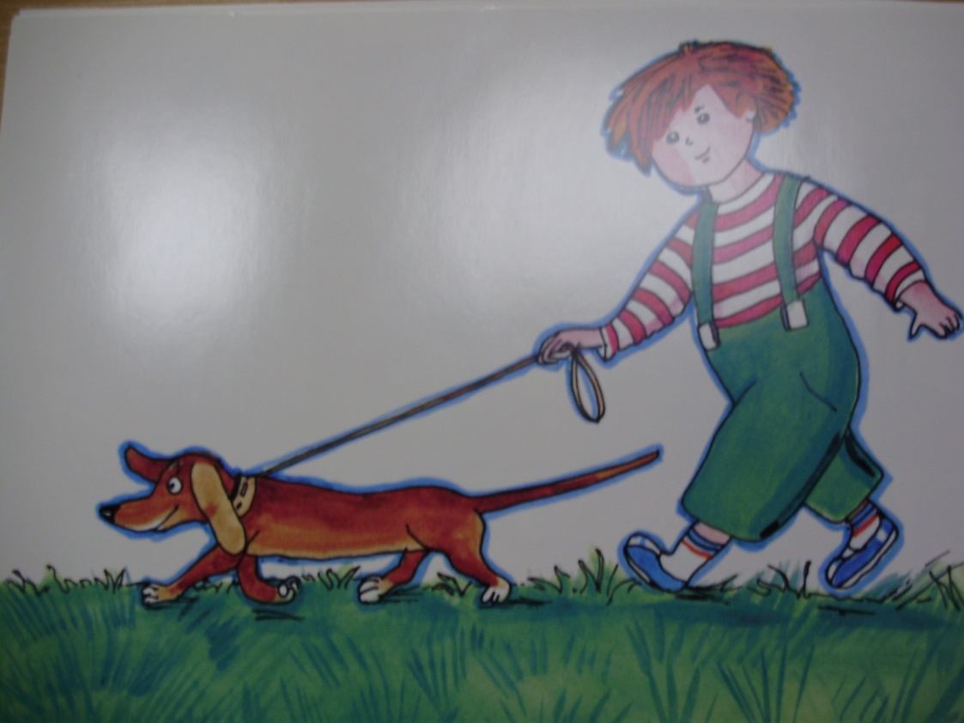
Jim has got a dog.
He
The dog is
red.
It is red.

Slide 13
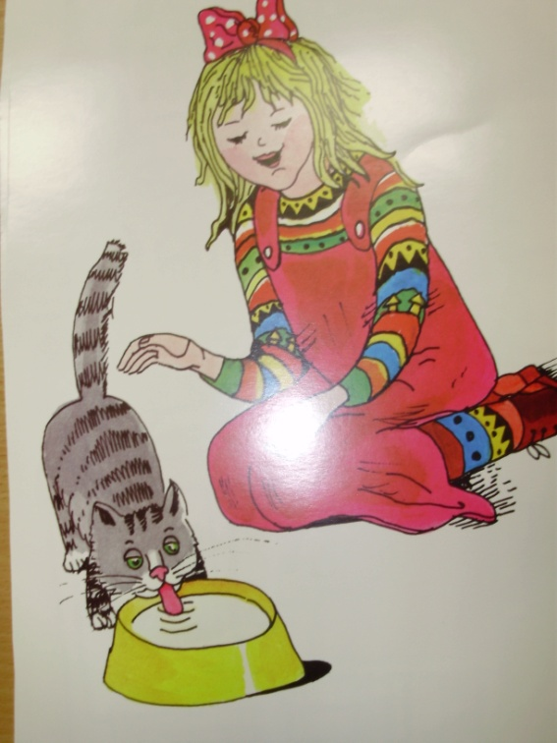
Jill has got a cat.
She
The cat is grey.
It is grey.

Slide 14
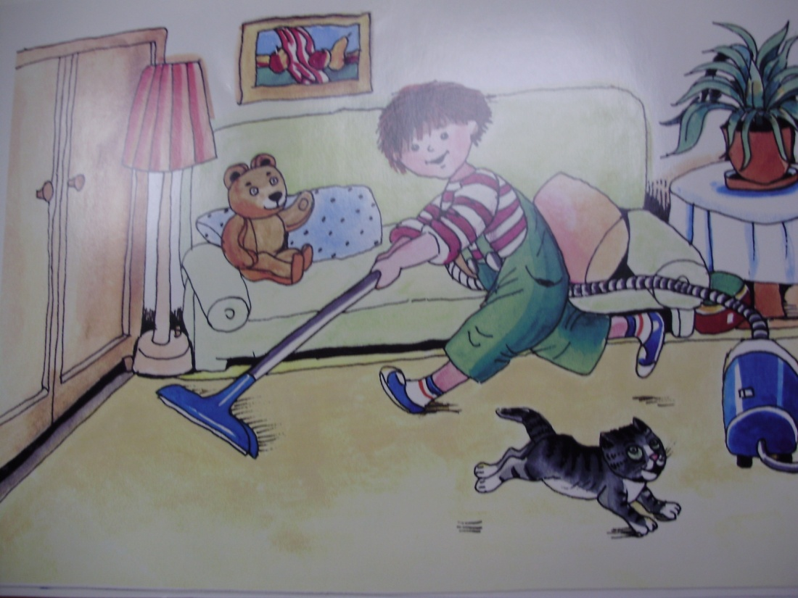
The dog and the cat can jump.
They

Slide 15
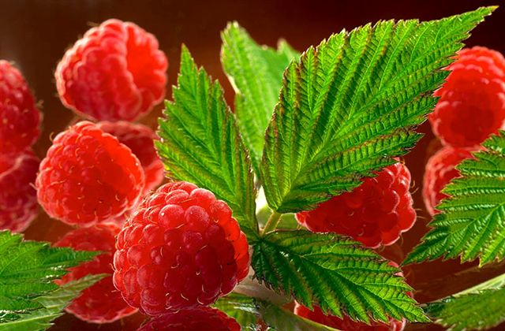
Good Effort!
Thank you!

